Slide 1
Диагностика микропроцессорной централизации с микропроцессорными тональными рельсовыми цепями на Кольцевой линии Московского метрополитена
Попов Денис Анатольевич
г. Москва сентябрь 2020

Slide 2
www.apkdk.ru
ООО “КИТ”
Схема информационного взаимодействия
СТДМ
МПЦ ЭЛ
ЦМ КРЦ-М
МСПУ
Стрелки
Светофоры
Рельсовые цепи
Измерительная панель
2020 г.

Slide 3
www.apkdk.ru
ООО “КИТ”
МПЦ ЭЛ
Контроль объектных контроллеров
2020 г.

Slide 4
www.apkdk.ru
ООО “КИТ”
МПЦ ЭЛ
Контроль коммутаторов ЛВС
2020 г.

Slide 5
www.apkdk.ru
ООО “КИТ”
МПЦ ЭЛ
Контроль центрального процессора
2020 г.

Slide 6
www.apkdk.ru
ООО “КИТ”
МПЦ ЭЛ
Контроль источника бесперебойного питания
2020 г.

Slide 7
www.apkdk.ru
ООО “КИТ”
МПЦ ЭЛ
Контроль аппаратуры тональных рельсовых цепей
2020 г.

Slide 8
www.apkdk.ru
ООО “КИТ”
ЦМ КРЦ
Контроль аппаратуры тональных рельсовых цепей
2020 г.

Slide 9
www.apkdk.ru
ООО “КИТ”
ЦМ КРЦ
Контроль тональных рельсовых цепей
2020 г.

Slide 10
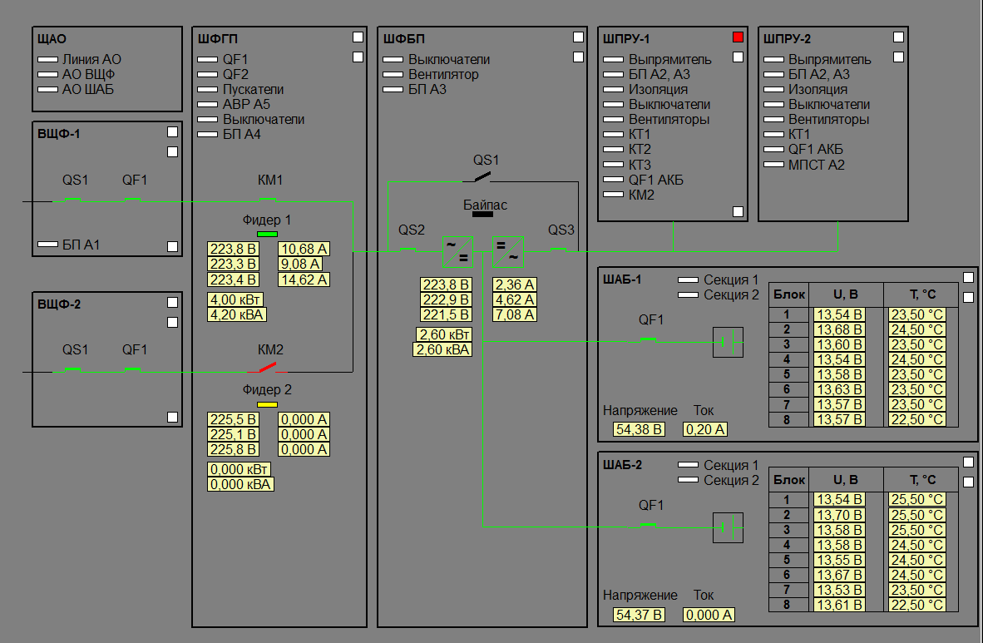
www.apkdk.ru
ООО “КИТ”
МСПУ
Контроль питающей установки
2020 г.

Slide 11
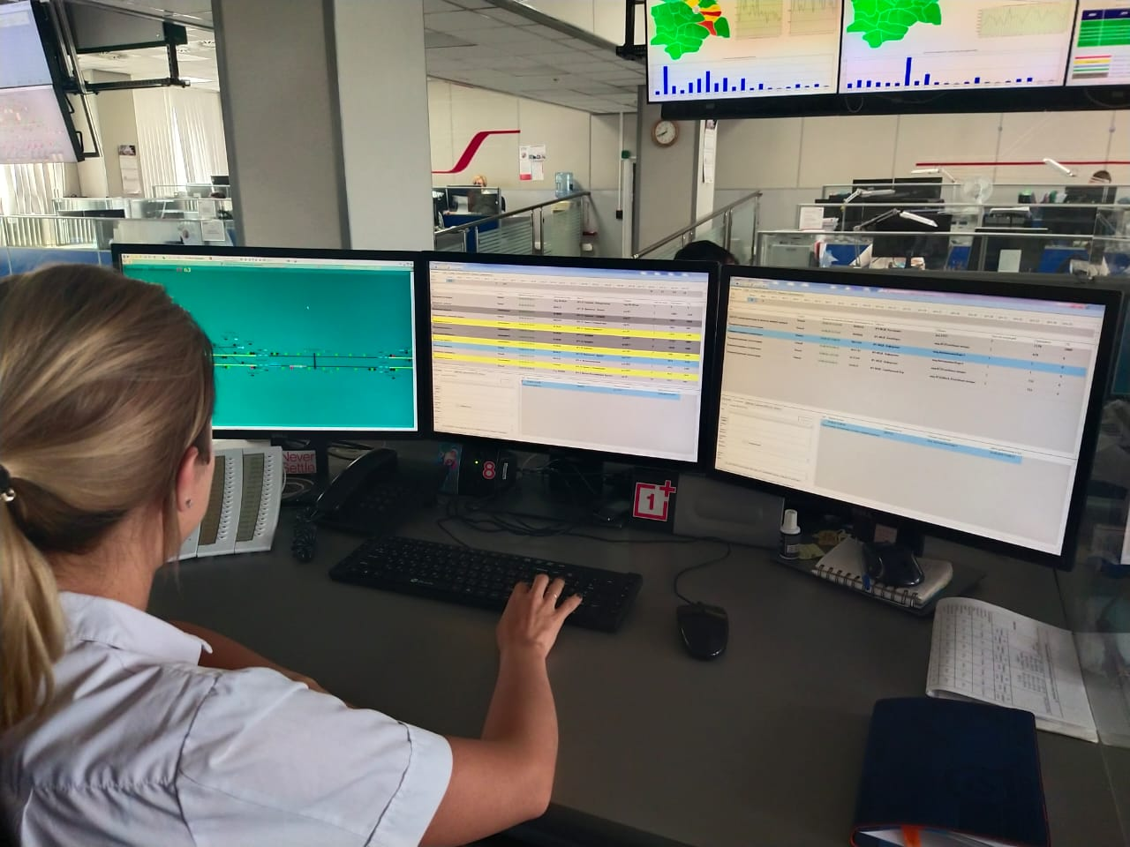
www.apkdk.ru
ООО “КИТ”
АРМ инженера по мониторингу
2020 г.

Slide 12
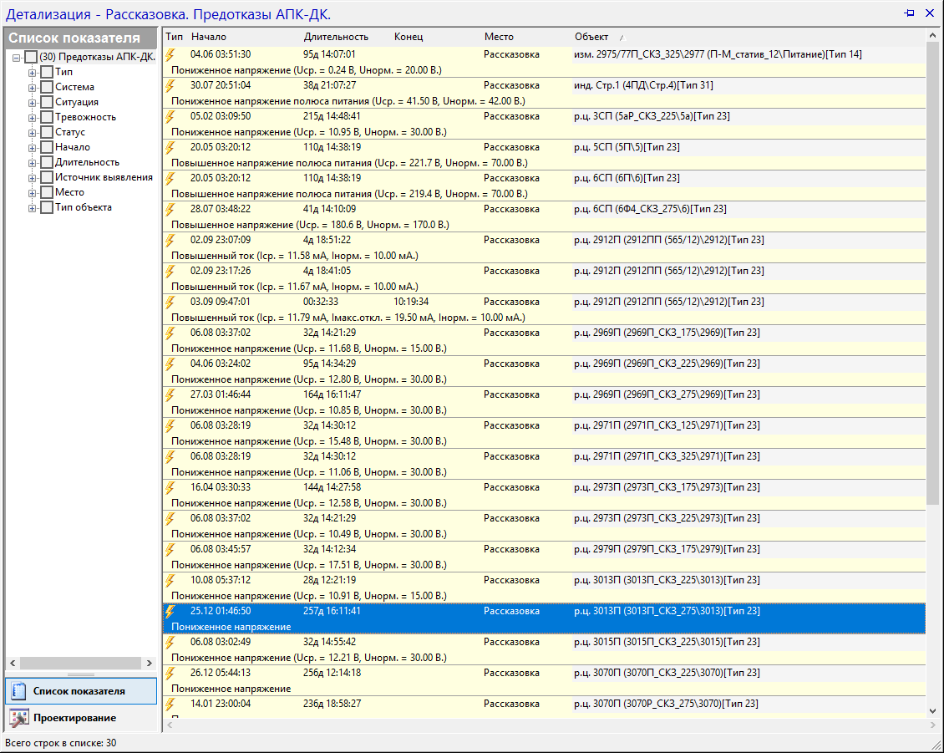
www.apkdk.ru
ООО “КИТ”
Диагностические ситуации
2020 г.

Slide 13
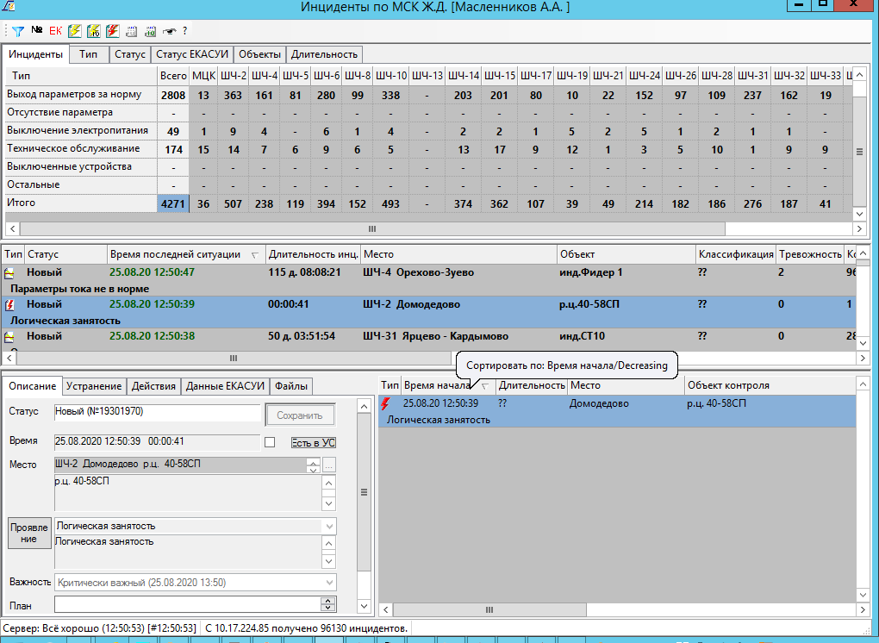
www.apkdk.ru
ООО “КИТ”
Программа инциденты
2020 г.

Slide 14
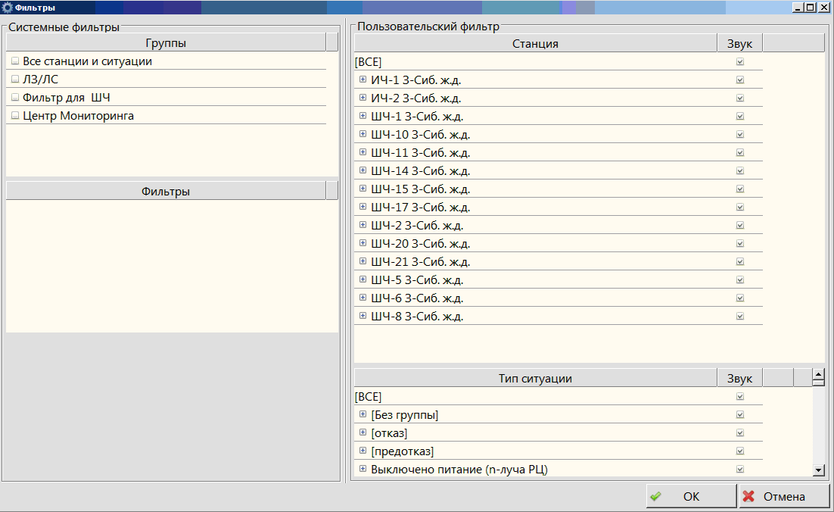
www.apkdk.ru
ООО “КИТ”
Голосовое оповещение персонала ЦДМ
Информация о выявлении важных ситуаций дублируется голосом
Фильтр пользователя позволяет гибко настраивать систему - выбирать какие ситуации и для каких объектов должны быть озвучены
2020 г.

Slide 15
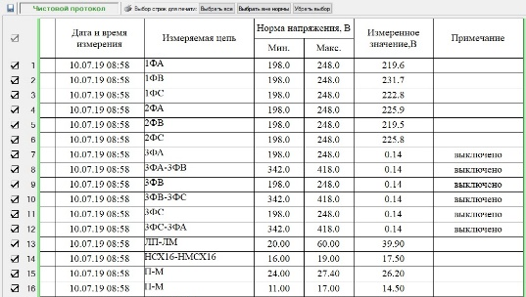
www.apkdk.ru
ООО “КИТ”
АРМ Автоматизированного Технического Обслуживания (АТО)
Протокол сформированный средствами АРМ АТО
2020 г.

Slide 16
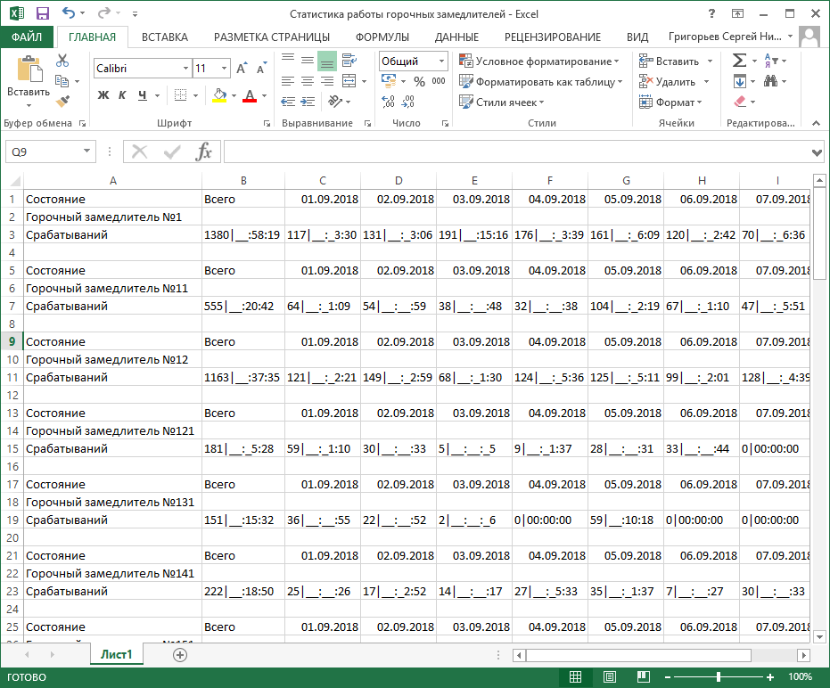
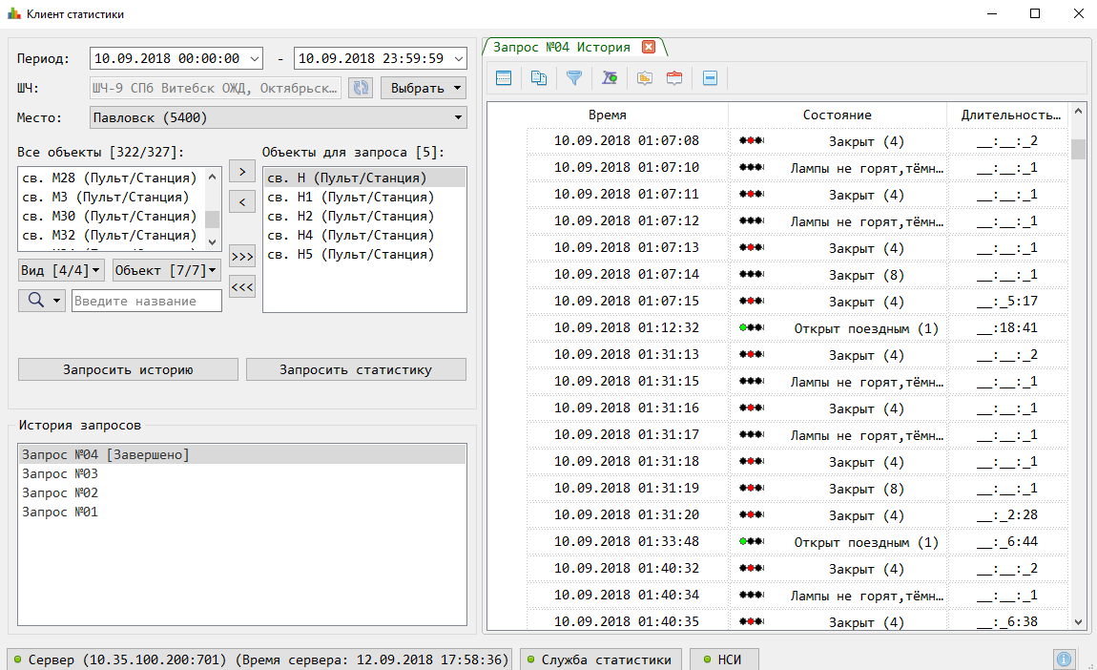
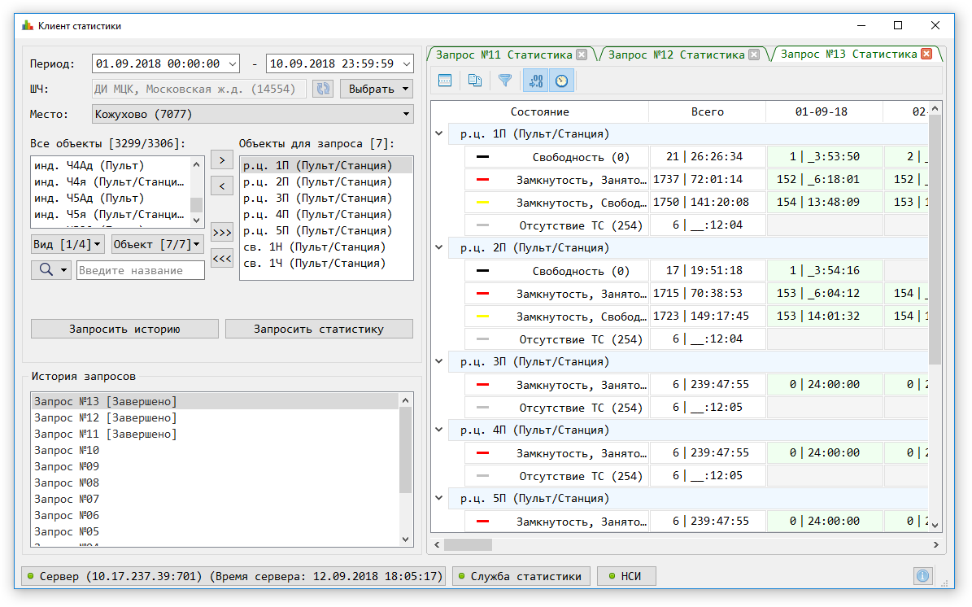
www.apkdk.ru
ООО “КИТ”
Подсчет ресурса устройств
Автоматизированный подсчет статистики состояний любых контролируемых объектов
Назначение:
Вычисление количества срабатываний устройства автоматики;
Подсчет количества переходов контролируемого устройства автоматики из одного состояния в другое;
Подсчет длительности нахождения устройства автоматики в любом из его возможных состояний;
Особенности:
Получение всей указанной информации на всей глубине хранения архива для любого контролируемого устройства;
Результат представляется в табличном виде с возможностью экспорта в Excel или другой табличный редактор.
2020 г.

Slide 17
www.apkdk.ru
ООО “КИТ”
Спасибо за внимание
10
2
2020 г.

